Slide 1
第二讲 初等数论 2

Slide 2
本讲提要
整数的基本概念(续)
同余

Slide 3
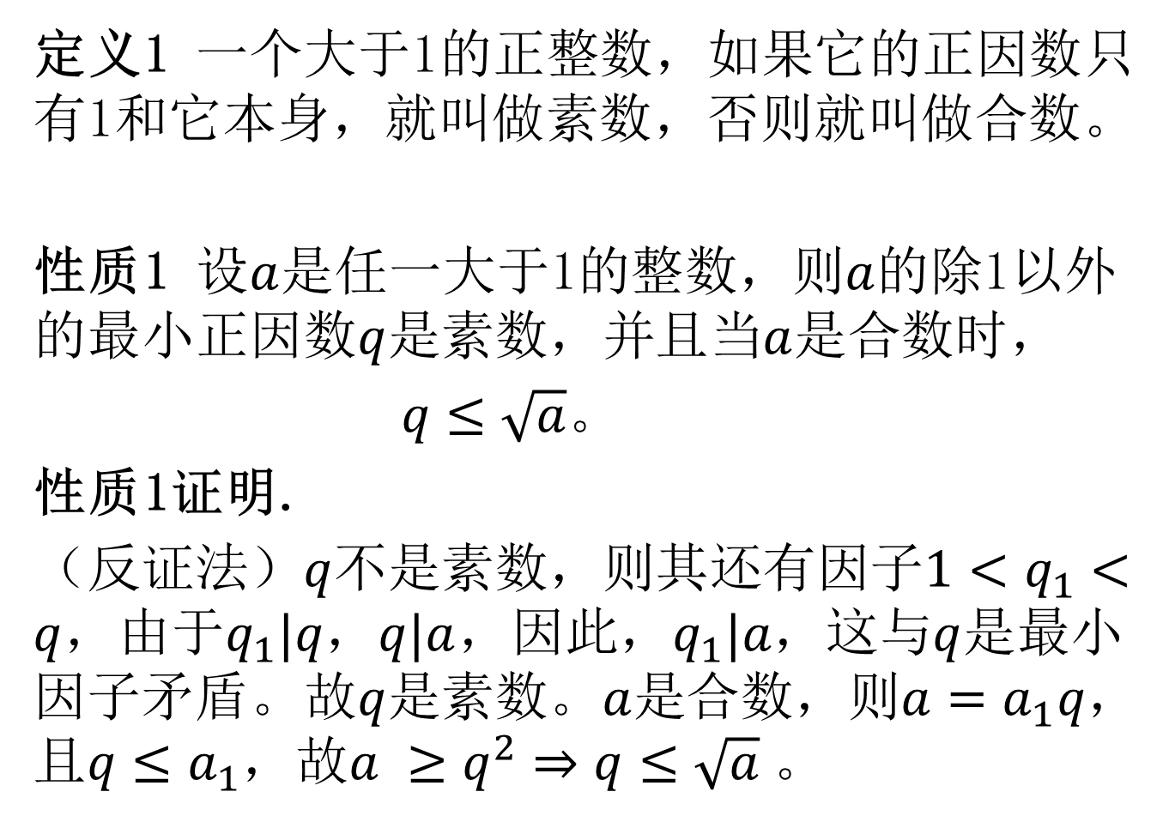
1.1 素数
定义1 一个大于1的正整数，如果它的正因数只有1和它本身，就叫做素数，否则就叫做合数。
性质1 设$a$是任一大于1的整数，则$a$的除1以外的最小正因数$q$是素数，并且当$a$是合数时，
$q≤\sqrt{a}$。
性质1证明.
（反证法）$q$不是素数，则其还有因子${1<q}_{1}<q$，由于$q_{1}|q$，$q|a$，因此，$q_{1}|a$，这与$q$是最小因子矛盾。故$q$是素数。$a$是合数，则$a=a_{1}q$，且$q≤a_{1}$，故$a ≥q^{2}⇒q≤\sqrt{a}$。

Slide 4
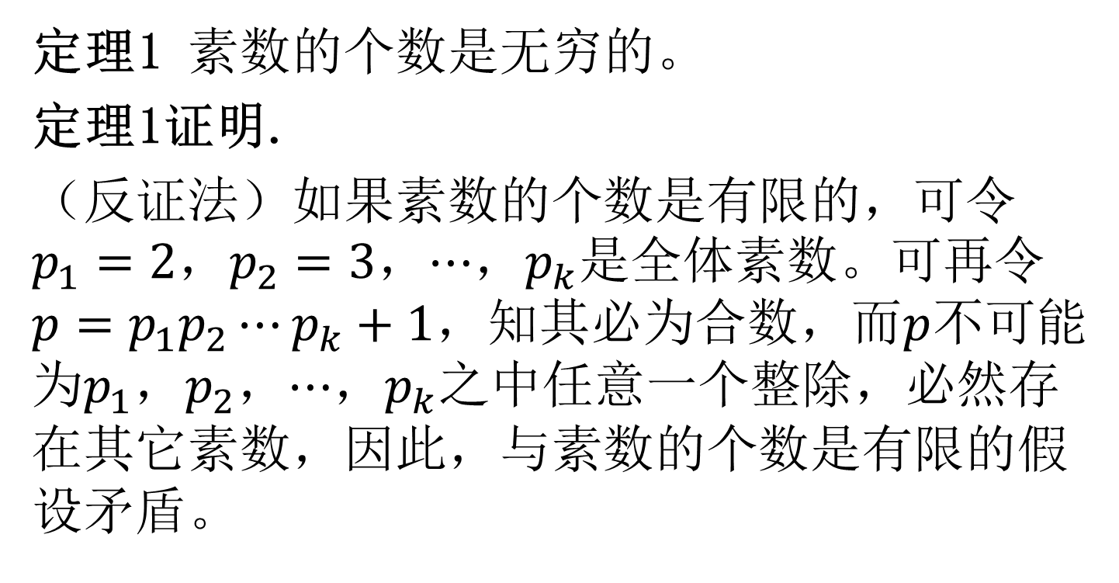
1.1 素数(续)
定理1 素数的个数是无穷的。
定理1证明.
（反证法）如果素数的个数是有限的，可令$p_{1}=2$，$p_{2}=3$，$⋯$，$p_{k}$是全体素数。可再令${p=p}_{1}p_{2}⋯p_{k}+1$，知其必为合数，而$p$不可能为$p_{1}$，$p_{2}$，$⋯$，$p_{k}$之中任意一个整除，必然存在其它素数，因此，与素数的个数是有限的假设矛盾。

Slide 5
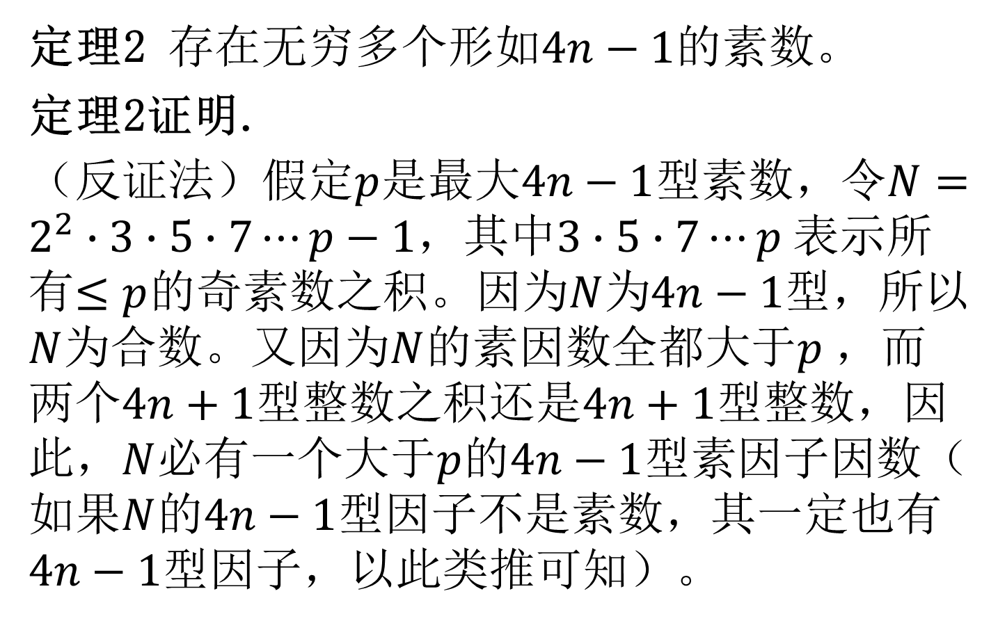
1.1 素数(续)
定理2 存在无穷多个形如$4n−1$的素数。
定理2证明.
（反证法）假定$p$是最大$4n−1$型素数，令$N=2^{2}∙3∙5∙7⋯p−1$，其中$3∙5∙7⋯p$表示所有$≤p$的奇素数之积。因为$N$为$4n−1$型，所以$N$为合数。又因为$N$的素因数全都大于$p$，而两个$4n+1$型整数之积还是$4n+1$型整数，因此，$N$必有一个大于$p$的$4n−1$型素因子因数（如果$N$的$4n−1$型因子不是素数，其一定也有$4n−1$型因子，以此类推可知）。

Slide 6
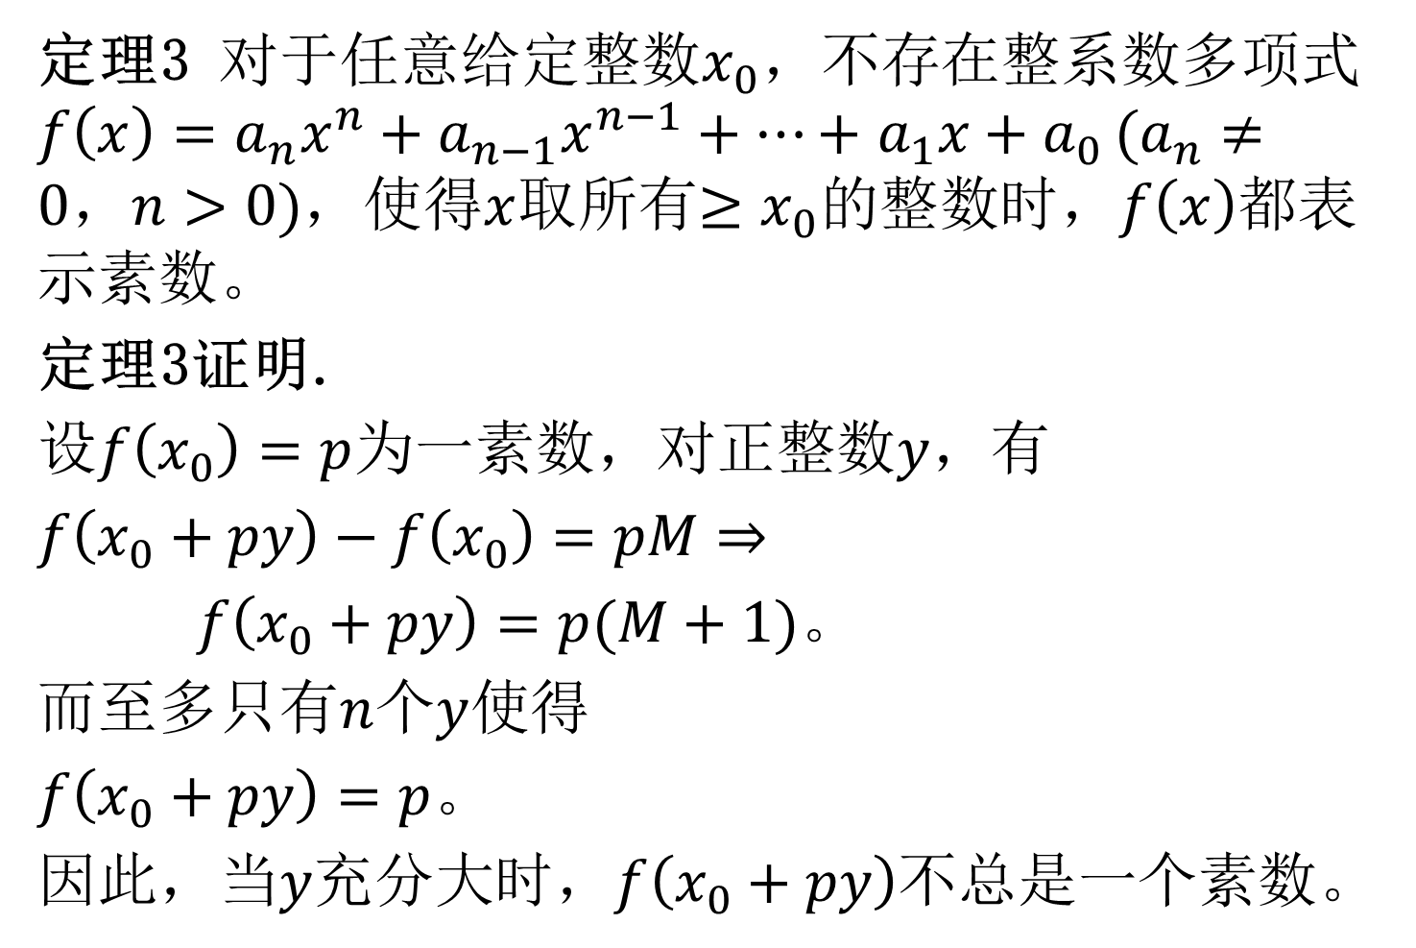
1.1 素数(续)
定理3 对于任意给定整数$x_{0}$，不存在整系数多项式$f\left(x\right)=a_{n}x^{n}+a_{n−1}x^{n−1}+⋯+$ $a_{1}x+a_{0 }(a_{n}≠0，n>0)$，使得$x$取所有${≥x}_{0}$的整数时，$f\left(x\right)$都表示素数。
定理3证明.
设$f\left(x_{0}\right)=p$为一素数，对正整数$y$，有
$f\left(x_{0}+py\right)−f\left(x_{0}\right)=pM⇒$
$f\left(x_{0}+py\right)=p(M+1)。$
而至多只有$n$个$y$使得
$f\left(x_{0}+py\right)=p$。
因此，当$y$充分大时，$f\left(x_{0}+py\right)$不总是一个素数。

Slide 7
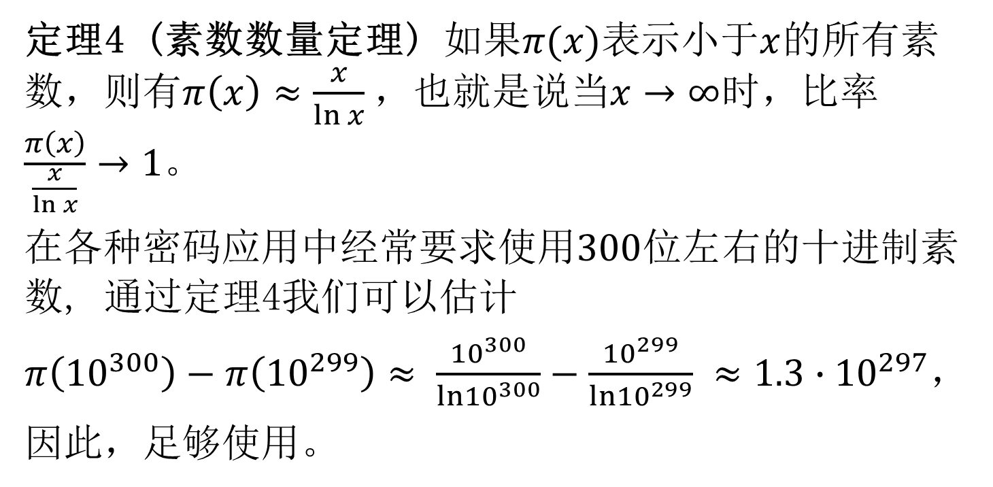
1.1 素数(续)
200以内的素数：
2 3 5 7 11 13 17 19 23 29 31 37 41 43 47 53 59 61 67 71 73 79 83 89 97 101 103 107 109 113 127 131 137 139 149 151 157 163 167 173 179 181 191 193 197 199。
定理4 (素数数量定理) 如果$π(x)$表示小于$x$的所有素数，则有$π\left(x\right)≈\frac{x}{ln x}$，也就是说当$x→∞$时，比率$\frac{π\left(x\right)}{\frac{x}{ln x}}→1$。
在各种密码应用中经常要求使用$300$位左右的十进制素数, 通过定理4我们可以估计
$π\left({10}^{300}\right)−π\left({10}^{299}\right)≈$ $\frac{{10}^{300}}{ln{10}^{300}}−\frac{{10}^{299}}{ln{10}^{299}}$ $≈1.3∙{10}^{297}$，
因此，足够使用。

Slide 8
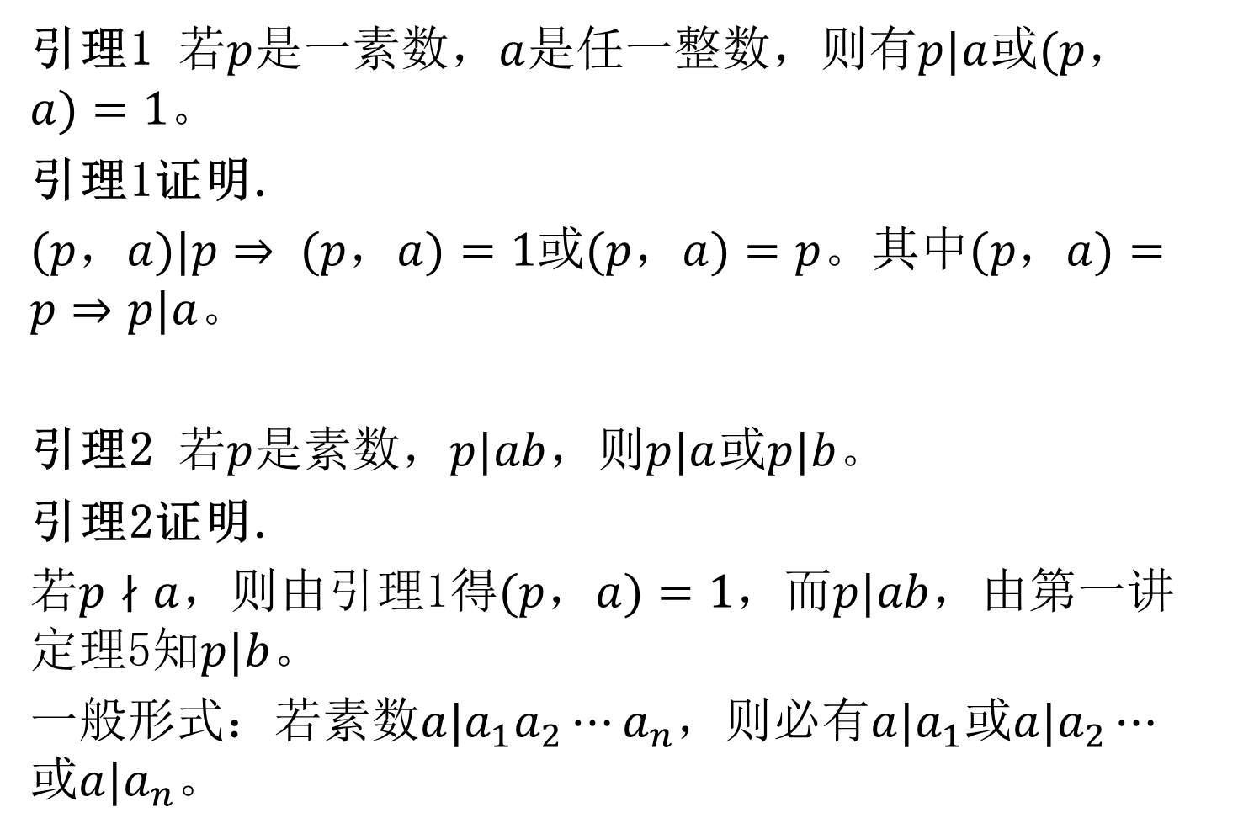
1.2 整数唯一分解定理
引理1 若$p$是一素数，$a$是任一整数，则有$p|a$或$(p$，$a)=1$。
引理1证明.
$(p$，$a)|p⇒$ $(p$，$a)=1$或$(p$，$a)=p$。其中$(p$，$a)=p⇒p|a$。
引理2 若$p$是素数，$p|ab$，则$p|a$或$p|b$。
引理2证明.
若$p∤a$，则由引理1得$(p$，$a)=1$，而$p|ab$，由第一讲定理5知$p|b$。
一般形式：若素数$a|a_{1}a_{2}⋯a_{n}$，则必有$a|a_{1}$或$a|a_{2}⋯$ 或$a|a_{n}$。

Slide 9
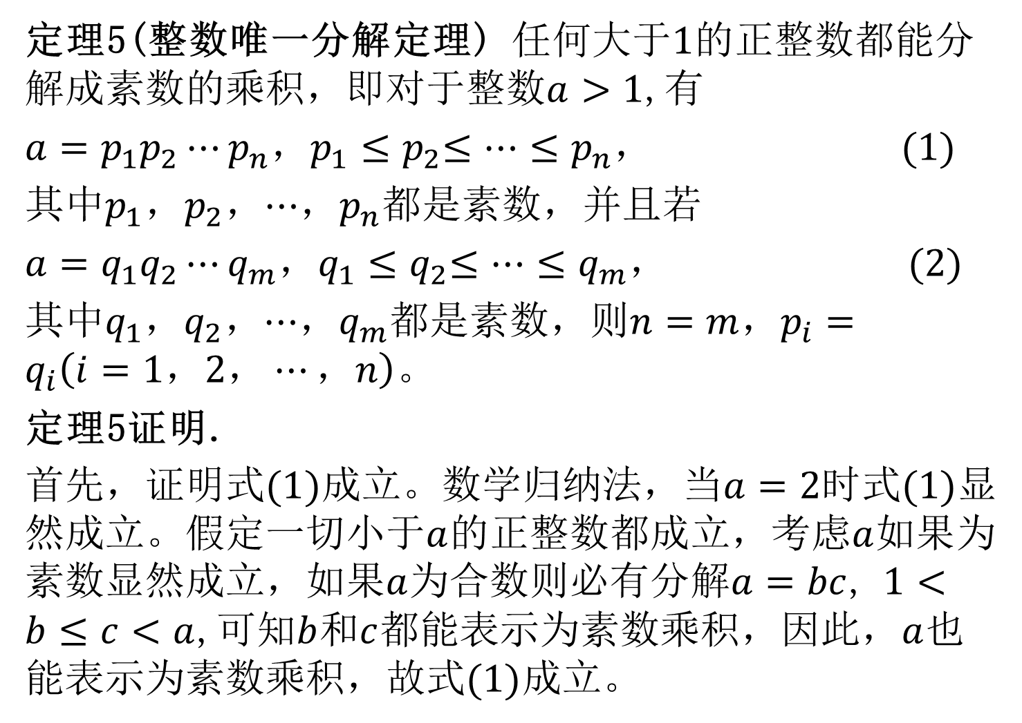
1.2 整数唯一分解定理(续)
定理5(整数唯一分解定理) 任何大于$1$的正整数都能分解成素数的乘积，即对于整数$a>1$,有
$a=p_{1}p_{2}⋯p_{n}$，$p_{1}{≤p}_{2}≤⋯≤p_{n}， (1)$
其中$p_{1}$，$p_{2}$，$⋯$，$p_{n}$都是素数，并且若
$a=q_{1}q_{2}⋯q_{m}$，$q_{1}{≤q}_{2}≤⋯≤q_{m}， (2)$
其中$q_{1}$，$q_{2}$，$⋯$，$q_{m}$都是素数，则$n=m$，$p_{i}=q_{i}\left(i=1，2\text{，}⋯\text{，}n\right)。$
定理5证明.
首先，证明式$(1)$成立。数学归纳法，当$a=2$时式$(1)$显然成立。假定一切小于$a$的正整数都成立，考虑$a$如果为素数显然成立，如果$a$为合数则必有分解$a=bc$, $1<b≤c<a$,可知$b$和$c$都能表示为素数乘积，因此，$a$也能表示为素数乘积，故式$(1)$成立。

Slide 10
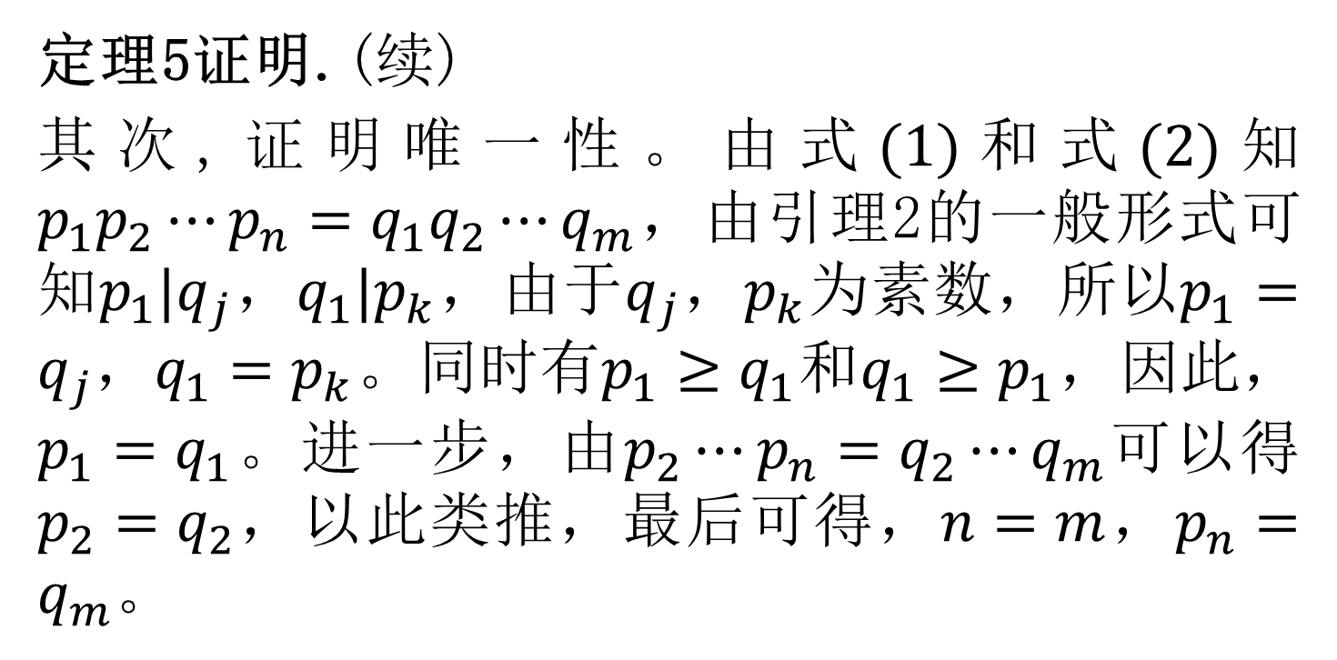
1.2 整数唯一分解定理(续)
定理5证明.(续)
其次,证明唯一性。由式$(1)$和式$(2)$知$p_{1}p_{2}⋯p_{n}=q_{1}q_{2}⋯q_{m}$，由引理2的一般形式可知$p_{1}|q_{j}$，$q_{1}|p_{k}$，由于$q_{j}$，$p_{k}$为素数，所以$p_{1}=q_{j}$，$q_{1}=p_{k}$。同时有$p_{1}≥q_{1}$和$q_{1}≥p_{1}$，因此，$p_{1}=q_{1}$。进一步，由$p_{2}⋯p_{n}=q_{2}⋯q_{m}$可以得$p_{2}=q_{2}$，以此类推，最后可得，$n=m$，$p_{n}=q_{m}$。

Slide 11
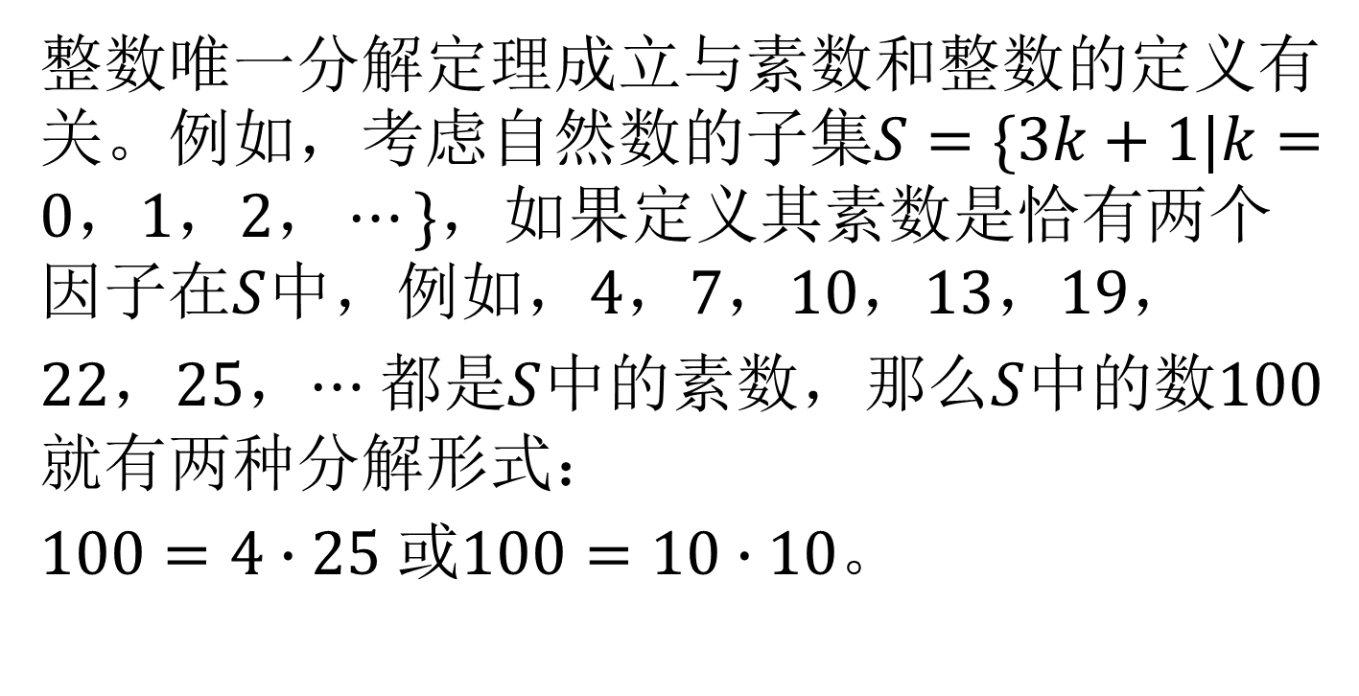
1.2 整数唯一分解定理(续)
整数唯一分解定理成立与素数和整数的定义有关。例如，考虑自然数的子集$S=\{3k+1|k=0，1，2，⋯\}$，如果定义其素数是恰有两个因子在$S$中，例如，$4，7，10，13，19，$
$22，25$，$⋯$都是$S$中的素数，那么$S$中的数$100$ 就有两种分解形式：
$100=4∙25$或$100=10∙10$。

Slide 12
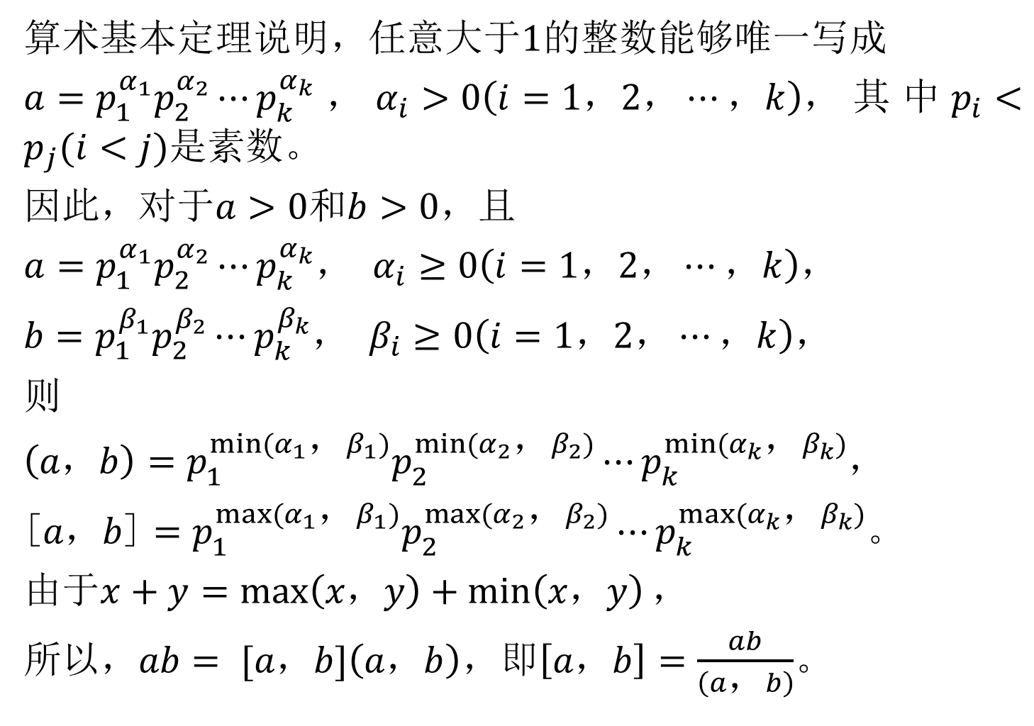
1.2 整数唯一分解定理(续)
算术基本定理说明，任意大于$1$的整数能够唯一写成
$a=p_{1}^{α_{1}}p_{2}^{α_{2}}⋯p_{k}^{α_{k}}$，$α_{i}>0\left(i=1，2，⋯，k\right)，$其中$p_{i}<p_{j}(i<j)$是素数。
因此，对于$a>0$和$b>0$，且
$a=p_{1}^{α_{1}}p_{2}^{α_{2}}⋯p_{k}^{α_{k}}$， $α_{i}≥0\left(i=1，2，⋯，k\right)，$
$b=p_{1}^{β_{1}}p_{2}^{β_{2}}⋯p_{k}^{β_{k}}$， $β_{i}≥0\left(i=1，2，⋯，k\right)，$
则
$\left(a，b\right)=p_{1}^{{min(α}_{1}，β_{1})}p_{2}^{{min(α}_{2}，β_{2})}⋯p_{k}^{{min(α}_{k}，β_{k})}$，
$\text{[}a，b\text{]}=p_{1}^{{max(α}_{1}，β_{1})}p_{2}^{{max(α}_{2}，β_{2})}⋯p_{k}^{{max(α}_{k}，β_{k})}$。
由于$x+y=\max\left(x，y\right)+\min\left(x，y\right)，$
所以，$ab=$ $[a，b]\left(a，b\right)，$即$\left[a，b\right]=\frac{ab}{\left(a，b\right)}$。

Slide 13
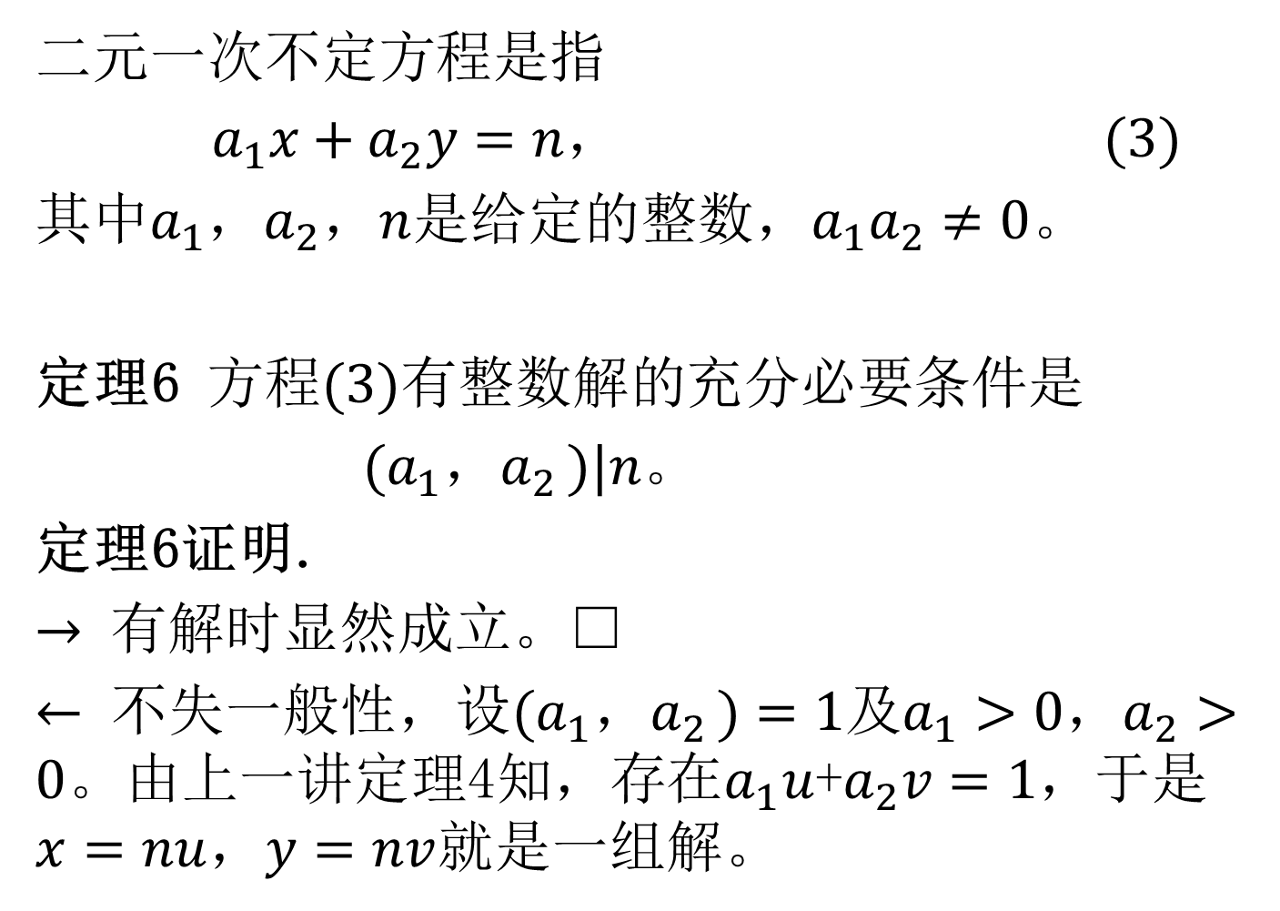
1.3 一次不定方程
二元一次不定方程是指
${ a}_{1}x+a_{2}y=n$， $(3)$
其中$a_{1}$，$a_{2}$，$n$是给定的整数，$a_{1}a_{2}≠0$。
定理6 方程$(3)$有整数解的充分必要条件是
${ (a}_{1}\text{，}a_{2 })|n$。
定理6证明.
$→$ 有解时显然成立。
$←$ 不失一般性，设${(a}_{1}\text{，}a_{2 })=1$及$a_{1}>0$，$a_{2}>0$。由上一讲定理4知，存在$a_{1}u\text{+}a_{2}v=1$，于是$x=nu$，$y=nv$就是一组解。

Slide 14
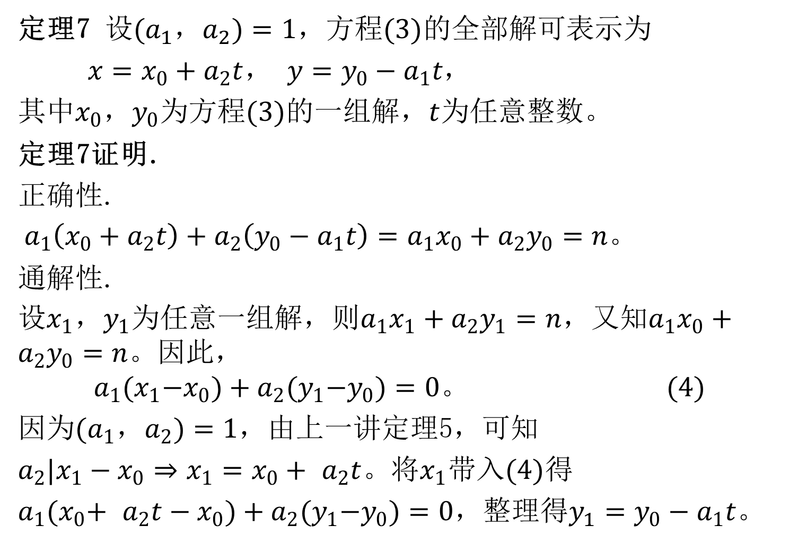
1.3 一次不定方程 (续)
定理7 设${(a}_{1}\text{，}a_{2})=1，$方程$(3)$的全部解可表示为
$x=x_{0}+a_{2}t$， $y=y_{0}−a_{1}t，$
其中$x_{0}$，$y_{0}$为方程$(3)$的一组解，$t$为任意整数。
定理7证明.
正确性.
${ a}_{1}\left(x_{0}+a_{2}t\right)+a_{2}\left(y_{0}−a_{1}t\right)=a_{1}x_{0}+a_{2}y_{0}=n$。
通解性.
设$x_{1}$，$y_{1}$为任意一组解，则$a_{1}x_{1}+a_{2}y_{1}=n$，又知$a_{1}x_{0}+a_{2}y_{0}=n$。因此，
$$a_{1}{(x}_{1}−x_{0})+a_{2}{(y}_{1}−y_{0})=0。 (4)$$
因为${(a}_{1}\text{，}a_{2})=1，$由上一讲定理5，可知
$a_{2}|x_{1}−x_{0}⇒x_{1}=x_{0}+$ $a_{2}t$。将$x_{1}$带入$(4)得$
$a_{1}{(x}_{0}+ a_{2}t−x_{0})+a_{2}{(y}_{1}−y_{0})=0$，整理得$y_{1}=y_{0}−a_{1}t$。

Slide 15
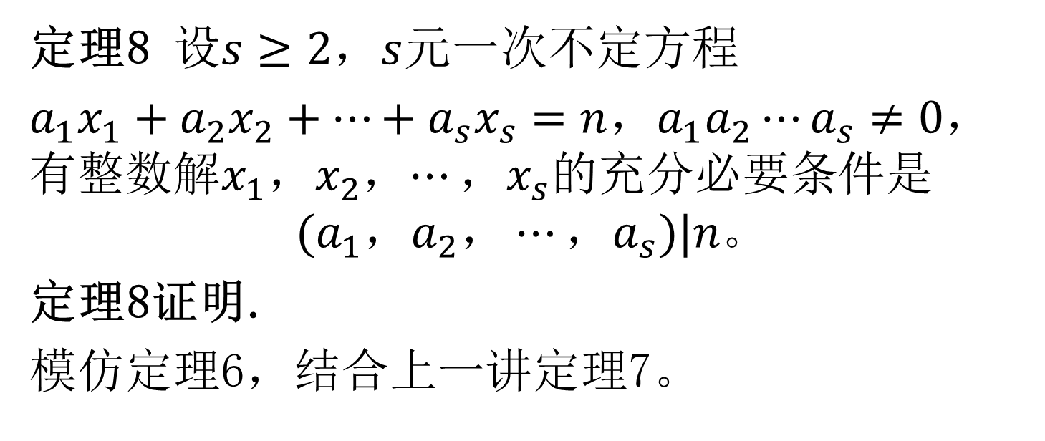
1.3 一次不定方程(续)
定理8 设$s≥2$，$s$元一次不定方程
$a_{1}x_{1}+a_{2}x_{2}+⋯+a_{s}x_{s}=n$，$a_{1}a_{2}⋯a_{s}≠0$， 有整数解$x_{1}\text{，}x_{2}$，$⋯\text{，}x_{s}$的充分必要条件是
$${(a}_{1}{，a}_{2}，⋯，a_{s})|n。$$
定理8证明.
模仿定理6，结合上一讲定理7。

Slide 16
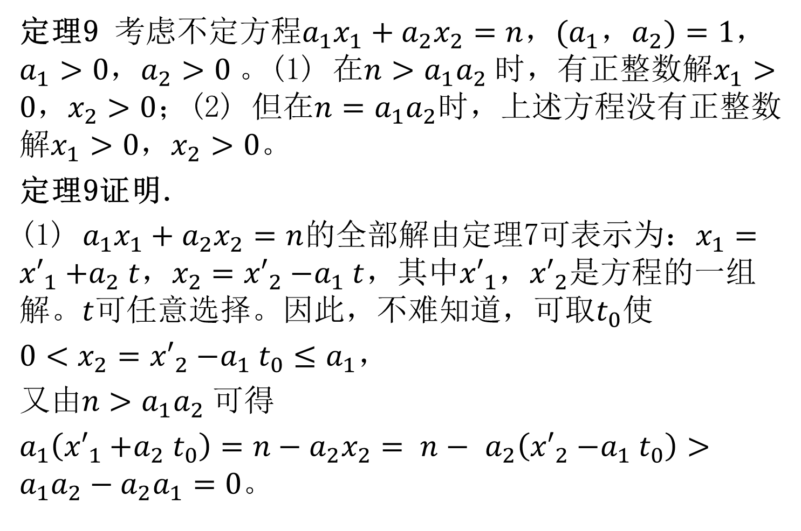
1.3 一次不定方程(续)
定理9 考虑不定方程$a_{1}x_{1}+a_{2}x_{2}=n$，${(a}_{1}，a_{2})=1$，$a_{1}>0，a_{2}>0$。(1) 在$n>a_{1}a_{2}$时，有正整数解$x_{1}>0$，$x_{2}>0$；(2) 但在$n=a_{1}a_{2}$时，上述方程没有正整数解$x_{1}>0$，$x_{2}>0$。
定理9证明.
(1) $a_{1}x_{1}+a_{2}x_{2}=n$的全部解由定理7可表示为：$x_{1}={x′}_{1}{+a}_{2}t$，$x_{2}={x′}_{2}{−a}_{1}t$，其中${x′}_{1}$，${x′}_{2}$是方程的一组解。$t$可任意选择。因此，不难知道，可取$t_{0}$使
${0<x}_{2}={x′}_{2}{−a}_{1}t_{0}≤a_{1}$，
又由$n>a_{1}a_{2} 可$得
$a_{1}\left({x′}_{1}{+a}_{2}t_{0}\right)=n−a_{2}x_{2}=$ $n−$ $a_{2}\left({x′}_{2}{−a}_{1}t_{0}\right)>$ $a_{1}a_{2}−a_{2}a_{1}=0。$

Slide 17
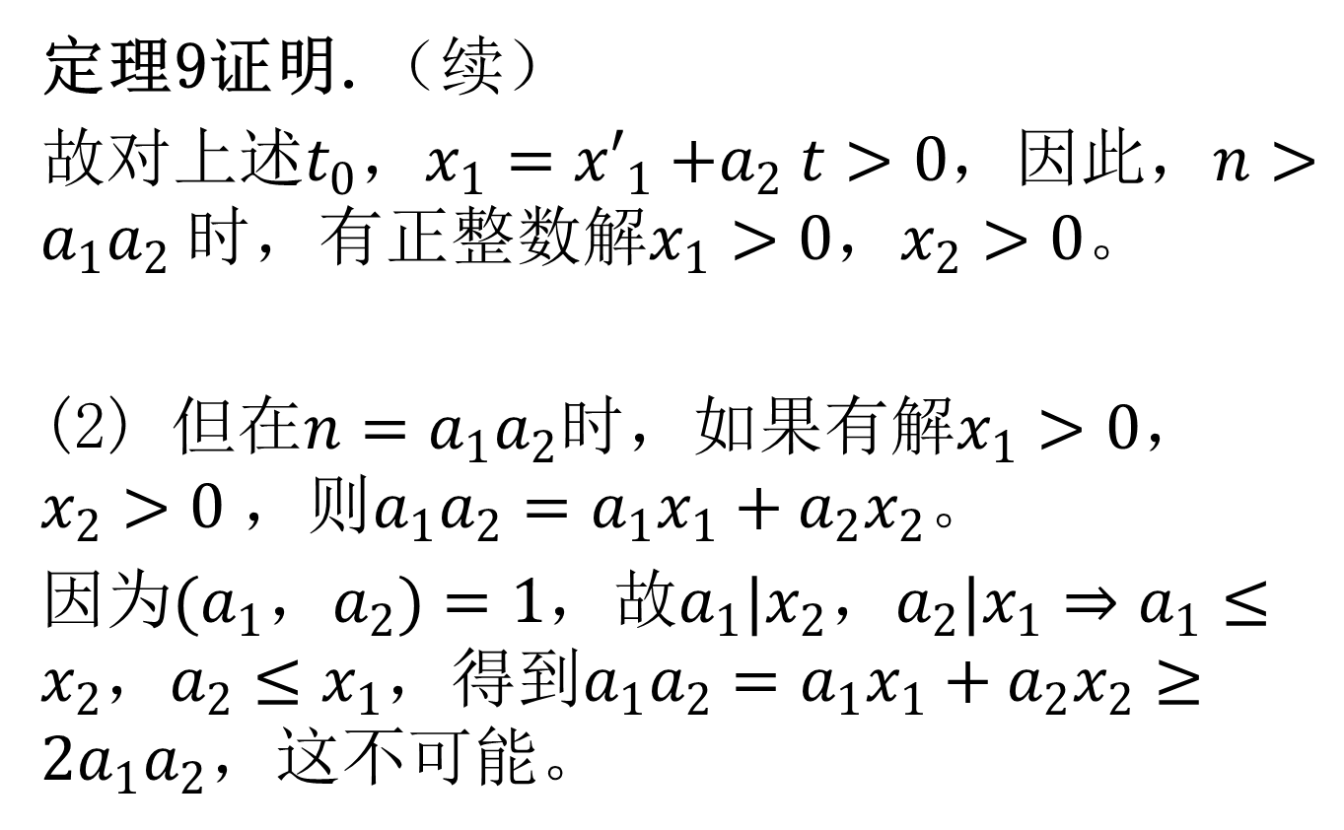
1.3 一次不定方程(续)
定理9证明.（续）
故对上述$t_{0}$，$x_{1}={x′}_{1}{+a}_{2}t>0$，因此，$n>a_{1}a_{2}$时，有正整数解$x_{1}>0$，$x_{2}>0。$
(2) 但在$n=a_{1}a_{2}$时，如果有解$x_{1}>0$，$x_{2}>0 ，$则$a_{1}a_{2}=a_{1}x_{1}+a_{2}x_{2}。$
因为${(a}_{1}，a_{2})=1$，故$a_{1}{|x}_{2}，a_{2}{|x}_{1}⇒a_{1}≤x_{2}$，$a_{2}{≤x}_{1}$，得$到a_{1}a_{2}=a_{1}x_{1}+a_{2}x_{2}≥2a_{1}a_{2}$，这不可能。

Slide 18
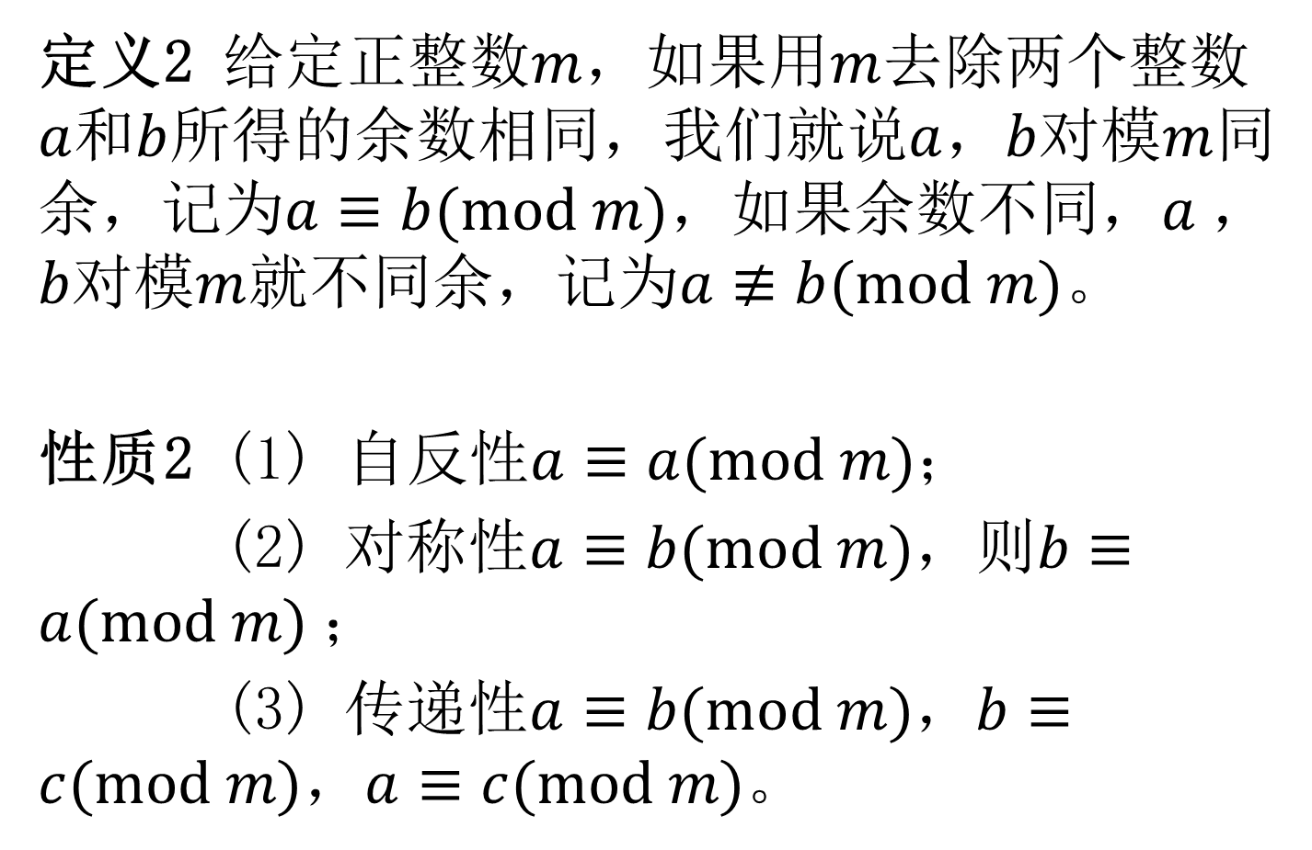
2 同余定义与概念
定义2 给定正整数$m$，如果用$m$去除两个整数$a$和$b$所得的余数相同，我们就说$a$，$b$对模$m$同余，记为$a≡b(mod m)$，如果余数不同，$a$，$b$对模$m$就不同余，记为$a≢b(mod m)$。
性质2 (1) 自反性$a≡a(mod m)$；
(2) 对称性$a≡b(mod m)$，则$b≡a(mod m)$；
(3) 传递性$a≡b(mod m)$，$b≡c(mod m)$，$a≡c(mod m)$。

Slide 19
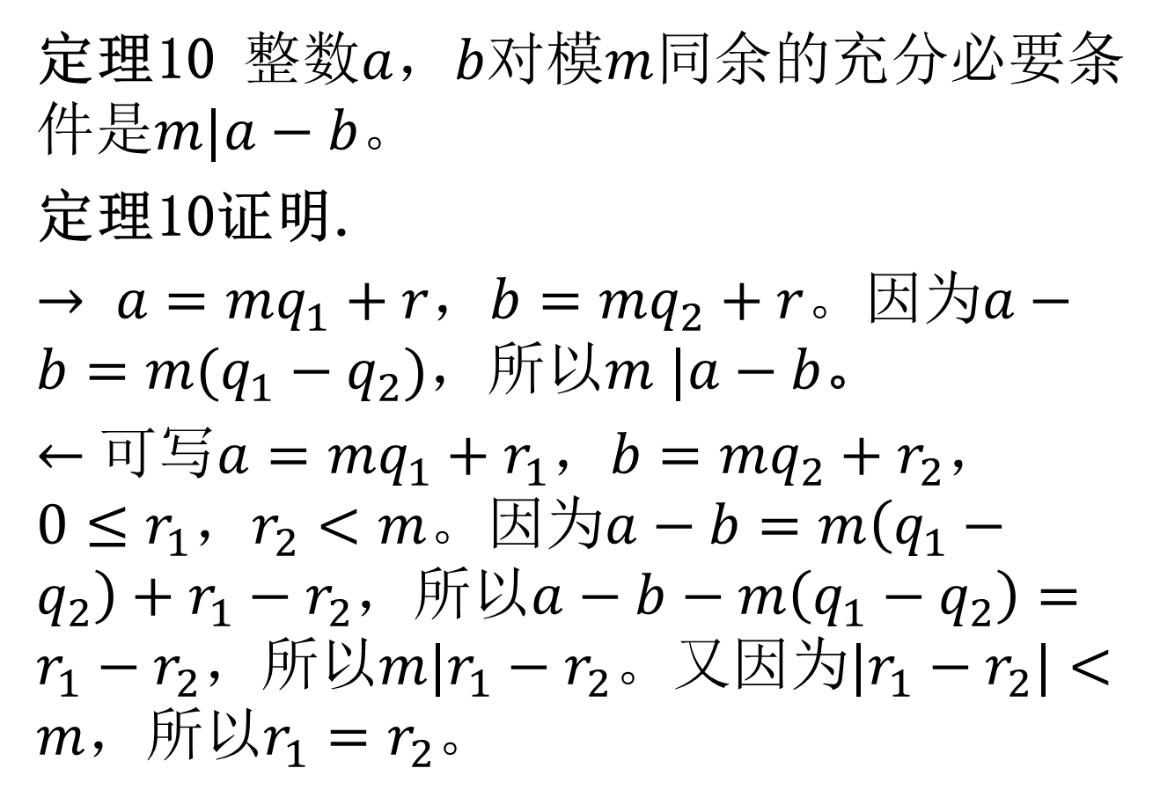
2 同余定义与概念(续)
定理10 整数$a$，$b$对模$m$同余的充分必要条件是$m|a−b$。
定理10证明.
$→ a=mq_{1}+r$，$b=mq_{2}+r$。因为$a−b=m(q_{1}−q_{2})$，所以$m |a−b$。
$←$可写$a=mq_{1}+r_{1}$，$b=mq_{2}+r_{2}$，${0≤r}_{1}$，$r_{2}<m$。因为$a−b=m\left(q_{1}−q_{2}\right)+r_{1}−r_{2}$，所以$a−b−m\left(q_{1}−q_{2}\right)=r_{1}−r_{2}，$所以${m|r}_{1}−r_{2}$。又因为${|r}_{1}−r_{2}|<m$，所以$r_{1}=r_{2}$。

Slide 20
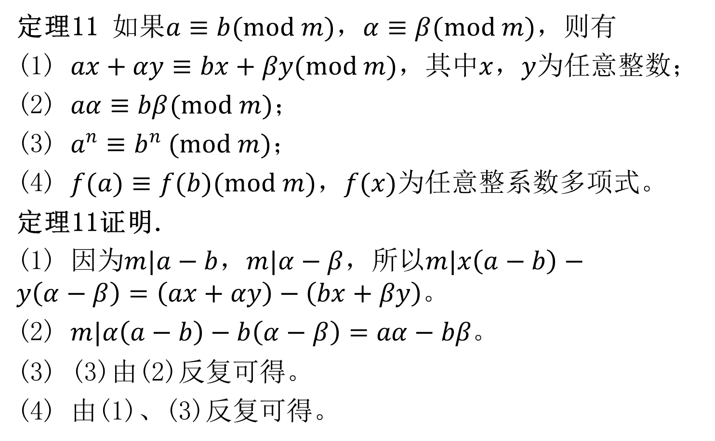
2 同余定义与概念(续)
定理11 如果$a≡b(mod m)$，$α≡β(mod m)$，则有
(1) $ax+αy≡bx+βy(mod m)$，其中$x$，$y$为任意整数；
(2) $aα≡bβ(mod m)$；
(3) $a^{n}≡b^{n} (mod m)$；
(4) $f(a)≡f(b)(mod m)$，$f(x)$为任意整系数多项式。
定理11证明.
(1) 因为$m|a−b$，$m|α−β$，所以$m|x\left(a−b\right)−y\left(α−β\right)=\left(ax+αy\right)−\left(bx+βy\right)$。
(2) $m|α\left(a−b\right)−b\left(α−β\right)=aα−bβ。$
(3) (3)由(2)反复可得。
(4) 由(1)、(3)反复可得。

Slide 21
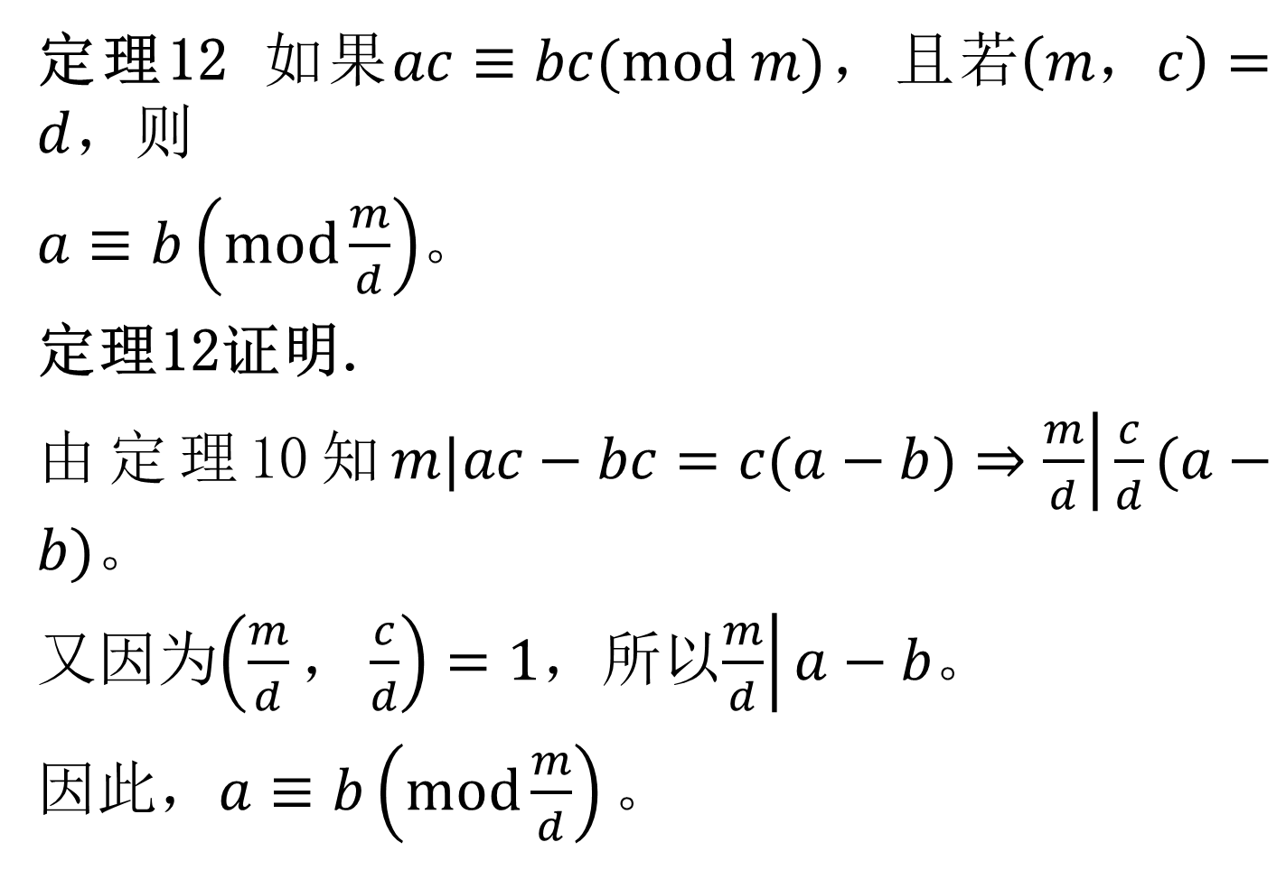
2 同余定义与概念(续)
定理12 如果$ac≡bc(mod m)$，且$若\left(m，c\right)=d$，则
$a≡b\left(mod\frac{m}{d}\right)$。
定理12证明.
由定理10知$m|ac−bc=c(a−b)⇒\left.\frac{m}{d}\right|\frac{c}{d}(a−b)$。
又因为$\left(\frac{m}{d}，\frac{c}{d}\right)=1$，所以$\left.\frac{m}{d}\right|a−b。$
因此，$a≡b\left(mod\frac{m}{d}\right)。$

Slide 22
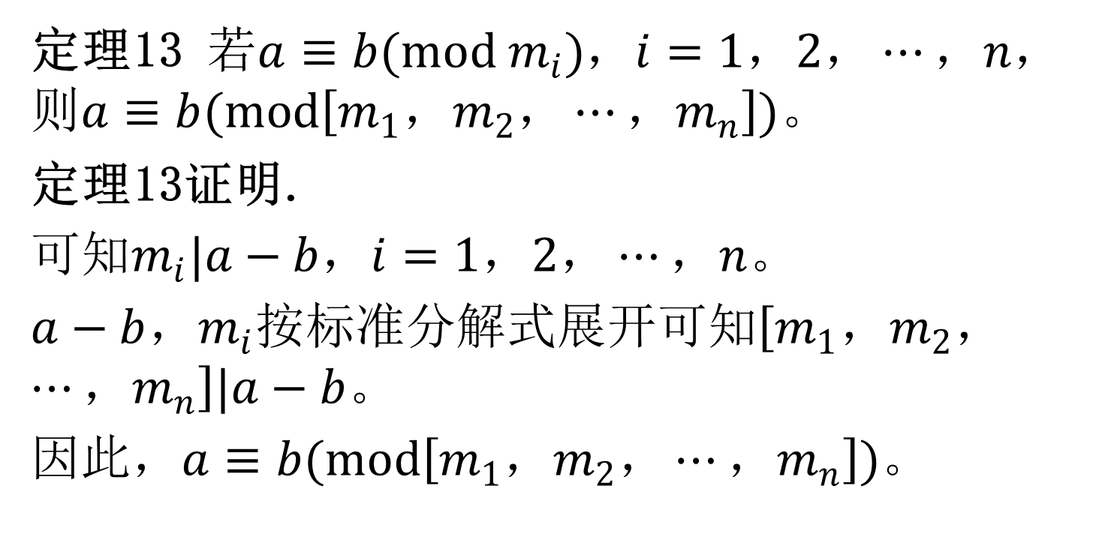
2 同余定义与概念(续)
定理13 若$a≡b(mod m_{i})$，$i=1，2，⋯，n$，则$a≡b(mod\left[m_{1}，m_{2}，⋯，m_{n}\right])$。
定理13证明.
可知$m_{i}|a−b$，$i=1，2，⋯，n$。
$a−b$，$m_{i}$按标准分解式展开可知$\left[m_{1}，m_{2}，⋯，m_{n}\right]|a−b$。
因此，$a≡b(mod\left[m_{1}，m_{2}，⋯，m_{n}\right])$。

Slide 23
谢谢！

